Slide 1
第十章内部排序
概述
插入排序
快速排序
选择排序
归并排序
基数排序
各种内排方法比较

Slide 2
概 述
排序(sorting)：将一个数据元素的任意序列，重新排列成一个按关键字有序的序列。
数据表(datalist): 它是待排序数据对象的有限集合。
主关键字(key): 数据对象有多个属性域, 即多个数据成员组成, 其中有一个属性域可用来区分对象, 作为排序依据，称为关键字。也称为排序码。

Slide 3
排序方法的稳定性: 如果在对象序列中有两 个对象r[i]和r[j], 它们的排序码 k[i] == k[j] , 且在排序之前, 对象r[i]排在r[j]前面。如果在排序之后, 对象r[i]仍在对象r[j]的前面, 则称这个排序方法是稳定的, 否则称这个排序方法是不稳定的。
如待排序列:49,38,65,97,76,13,27,49
使用直接插入排序得到的序列：
13,27,38, 49,49,65,76,97

Slide 4
内排序与外排序: 内排序是指在排序期间数据对象全部存放在内存的排序；外排序是指在排序期间全部对象个数太多，不能同时存放在内存，必须根据排序过程的要求，不断在内、外存之间移动的排序。
排序的时间开销: 排序的时间开销是衡量算法好坏的最重要的标志。排序的时间开销可用算法执行中的数据比较次数与数据移动次数来衡量。

Slide 5
内排序分类
依不同原则
插入排序、交换排序、选择排序、归并排序、和基数排序等。
依所须工作量
简单排序---时间复杂度O(n²)
先进排序方法---时间复杂度O(n logn)
基数排序---时间复杂度O(d.n)

Slide 6
排序过程的基本操作：
    比较两个关键字的大小
    将记录从一个位置移动到另一个位置
待排序记录序列的存储方式：
    地址连续的一组存储单元（记录之间的次序关系由存储位置决定，实现排序必须借助移动记录）
    静态链表（记录之间的次序关系由指针指示，实现排序不需要移动记录，仅需修改指针）－－链表排序
    地址连续的一组存储单元，另设一个指示各个记录存储位置的地址向量，在排序过程中不移动记录本身，而移动地址向量中的地址，在排序之后再按照地址向量中的值调整记录的存储位置－－地址排序
（本章使用第一种存储方式）

Slide 7
待排记录的数据类型定义
# define MAXSIZE 20 //顺序表长度
typedef int KeyType; //本章中关键字都为整数类型
typedef struct {
KeyType key;
InfoType otherinfo;
}RedType; //记录类型
typedef struct {
RedType r[MAXSIZE+1]; //0号单元用作哨兵
int length;
}SqList; //顺序表类型

Slide 8
插入排序 (Insert Sorting)
基本思想 每步将一个待排序的对象, 按其排序码大小, 插入到前面已经排好序的一组对象的适当位置上, 直到对象全部插入为止。
直接插入排序 (Insert Sort)
基本思想 当插入第i (i ≥ 1) 个对象时, 前面的V[0], V[1], …, V[i-1]已经排好序。这时, 用V[i]的排序码与V[i-1], V[i-2], …的排序码顺序进行比较, 找到插入位置即将V[i]插入, 原来位置上的对象向后顺移。

Slide 9
直接插入排序过程
0 1 2 3 4 5 6
21
25
49
25*
16
08
i = 1
0 1 2 3 4 5 6
25
21
25
49
25*
16
08
排序前
排序后
21
25
49
25*
16
08
i = 2
49
21
25
49
25*
16
08
21
25
49
25*
16
08
i = 3
25*
21
25
49
25*
16
08
21
25
25*
49
16
08

Slide 10
0 1 2 3 4 5 6
16
21
25
25*
49
16
16
08
i = 4
16
21
25
25*
49
08
08
16
21
25
25*
49
08
i = 5
08
16
21
25
25*
49

Slide 11
直接插入排序的算法
void InsertSort ( SqList &L ) {
//按非递减顺序对表进行排序,从后向前顺序比较
for ( i = 2; i <= L.length; ++ i)
if LT(L.r[i].key,L.r[i-1].key){
L.r[0]=L.r[i];
for ( j = i-1; LT(L.r[0].key,L.r[j].key); --j )
L.r[j+1]=L.r[j];
L.r[j+1]=L.r[0];
}//if
}

Slide 12
算法分析
设待排序对象个数为 n, 则该算法的主程序执行n-1趟。
排序码比较次数和对象移动次数与对象排序码的初始排列有关。
最好情况下, 排序前对象已按排序码从小到大有序, 每趟只需与前面有序对象序列的最后一个对象比较1次, 总的排序 码比较次数为 n-1, 不需移动记录。直接插入排序的时间复杂度为O(n²)。

Slide 13
最坏情况下,待排记录按关键字非递增有序排列（逆序）时，第 i 趟时第 i＋1 个对象必须与前面 i 个对象都做排序码比较, 并且每做1次比较就要做1次数据移动。总比较次数为(n+2)(n-1)/2次，总移动次数为(n+4)(n-1)/2。
在平均情况下的排序码比较次数和对象移动次数约为 n²/4。因此，直接插入排序的时间复杂度为 O(n²)。
直接插入排序是一种稳定的排序方法。

Slide 14
折半插入排序 (Binary Insertsort)
基本思想 既然每个要插入记录之前的纪录已经按关键字有序排列，在查找插入位置时就没有必要逐个关键字比较，可以使用折半查找来实现。由此进行的插入排序称之为折半插入排序。

Slide 15
折半插入排序的算法
void BInsertSort (SqList &L){
for (i=2;i<=L.length;++i){
L.r[0]=L.r[i];
low=1;high=i-1; //查找范围由1到i-1
while(low<=high){
m=(low+high)/2;
if LT(L.r[0].key,L.r[m].key) high=m-1;
else low=m+1;
}//while 折半查找
for (j=i-1;j>=high+1;--j) L.r[j+1]=L.r[j];
//折半查找结束后high+1位置即为插入位置
L.r[high+1]=L.r[0];
}//for
}//BInsertSort

Slide 16
折半插入排序
0 1 2 3 4 5 6
i = 1
5
21
5
0 1 2 3 4 5 6
i = 2
3
5
21
3
i = 3
4
3
5
21
4
i = 4
8
3
4
5
21
8
i = 5
16
3
4
5
8
21
16
3
4
5
8
16
21

Slide 17
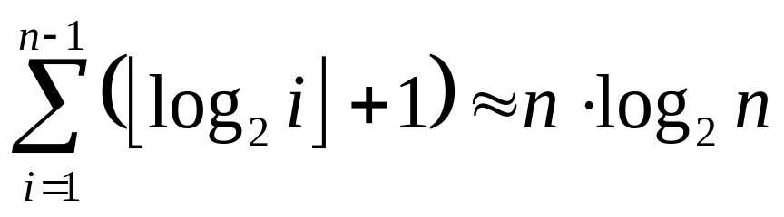
算法分析
折半搜索比顺序搜索查找快, 所以折半插入排序就平均性能来说比直接插入排序要快。
它所需的排序码比较次数与待排序对象序列的初始排列无关, 仅依赖于对象个数。在插入第 i 个对象时, 需要经过 ⎣log₂i⎦ +1 次排序码比较, 才能确定它应插入的位置。因此, 将 n 个对象(为推导方便, 设为 n=2^{k} )用折半插入排序所进行的排序码比较次数为：

Slide 18
当 n 较大时, 总排序码比较次数比直接插入排序的最坏情况要好得多, 但比其最好情况要差。
在对象的初始排列已经按排序码排好序或接近有序时, 直接插入排序比折半插入排序执行的排序码比较次数要少。折半插入排序的对象移动次数与直接插入排序相同, 依赖于对象的初始排列。
折半插入排序是一个稳定的排序方法。
折半插入排序的时间复杂度为O(n²)。

Slide 19
2-路插入排序
基本思想:是在折半插入排序的基础上加以改进，目的是减少排序过程中移动记录的次数，但需要n个记录的辅助空间。
算法：另设一个和L.r同类型的数组d，先将L.r[1]赋值给d[1],并将d[1]看成是在排好序的序列中处于中间位置的记录，然后从L.r中第2个记录起依次插入到d[1]之前或之后的有序序列中。既将d看成是一个循环向量，d[1]看成分界标志，待插记录小于d[1]的插入到d[1]之前，待插记录大于d[1]的插入到d[1]之后，从而减小移动记录的次数。

Slide 20
设初始关键字为：
49
38
65
97
76
13
27
49
0 1 2 3 4 5 6 7
i = 1
49
first↑
↑ final
i = 2
49
38
↑ final
first↑
i = 3
49
65
38
↑ final
first↑
i = 4
49
65
97
38
↑ final
first↑

Slide 21
设初始关键字为：
49
38
65
97
76
13
27
49
0 1 2 3 4 5 6 7
i = 5
49
65
76
97
38
↑ final
first↑
i = 6
49
65
76
97
13
38
↑ final
first↑
i = 7
49
65
76
97
13
27
38
↑ final
first↑
i = 8
49
49
65
76
97
13
27
38
final ↑
first↑

Slide 22
分析：2-路插入排序移动记录的次数约为n²/8，比插入排序少一半，但不能避免移动记录，当L.r[1]是待排序记录中关键字最小或最大的纪录时，该算法就完全失去优越性。

Slide 23
表插入排序
若希望在排序过程中不移动记录，只有改变存储结构，以静态链表作为待排记录序列的存储结构。
算法：
    为插入方便起见,设数组中0号单元为表头,其关键字值取最大整数(以便构成循环链表)
    插入时将1号单元和表头构成一循环表
    以后将2至n号单元按关键字非递减有序插入到循环链表中

Slide 24
0 1 2 3 4 5 6 7 8
MAXINT 49 38 65 97 76 13 27 49
i=1
1 0
i=2
MAXINT 49 38 65 97 76 13 27 49
2 0 1
i=3
MAXINT 49 38 65 97 76 13 27 49
2 3 1 0
i=4
MAXINT 49 38 65 97 76 13 27 49
2 3 1 4 0
注：蓝色为插入关键字时需要修改的指针

Slide 25
0 1 2 3 4 5 6 7 8
MAXINT 49 38 65 97 76 13 27 49
i=5
2 3 1 5 0 4
i=6
MAXINT 49 38 65 97 76 13 27 49
6 3 1 5 0 4 2
i=7
MAXINT 49 38 65 97 76 13 27 49
6 3 1 5 0 4 7 2
i=8
MAXINT 49 38 65 97 76 13 27 49
6 8 1 5 0 4 7 2 3
插入时从0号单元开始顺指针逐个比较，当遇到大于待插入关键字K的关键字N时，修改N前一个记录的指针为K的位置，修改K的指针为N的位置

Slide 26
表插入排序的基本操作是将一个记录插入到已排好序的有序表中，与直接插入排序相比，不同之处是总共修改2n次指针来代替移动记录，排序过程中所需关键字比较次数相同，时间复杂度是O(n²)
表插入排序的结果存放在顺序存储结构中，但以链表形式存在，不能作如折半查找等随机查找，因此排序后还需对记录作重排。

Slide 27
重排记录的方法：
从1开始按顺序扫描有序链表，将链表中第i个结点移动至数组的第i号位置上。（其中第一个节点由MAXINT指出）
在移动时采用互换的方法，即第i个结点（在第p号位置）与i号位置上的节点互换(因为按顺序从1开始所以p>i)，为保证链表的连续性,交换后将i号节点的指针改为p，在扫描过程中凡是p<i时则继续向后扫描。

Slide 28
0 1 2 3 4 5 6 7 8
MAXINT 49 38 65 97 76 13 27 49
6 8 1 5 0 4 7 2 3
i=1 p=6
下一记录：7
MAXINT 13 38 65 97 76 49 27 49
6 6 1 5 0 4 8 2 3
i=2 p=7
下一记录：2
MAXINT 13 27 65 97 76 49 38 49
6 6 7 5 0 4 8 1 3
i=3 p=(2)=7
下一记录：1
MAXINT 13 27 38 97 76 49 65 49
6 6 7 7 0 4 8 5 3

Slide 29
0 1 2 3 4 5 6 7 8
i=4 p=(1)=6
下一记录：8
MAXINT 13 27 38 49 76 97 65 49
6 6 7 7 6 4 0 5 3
i=5 p=8
下一记录：3
MAXINT 13 27 38 49 49 97 65 76
6 6 7 7 6 8 0 5 4
i=6 p=(3)=7
下一记录：5
MAXINT 13 27 38 49 49 65 97 76
6 6 7 7 6 8 7 0 4
i=7 p=(5)=8
MAXINT 13 27 38 49 49 65 76 97
6 6 7 7 6 8 7 8 0

Slide 30
表插入存储结构：
#define SIZE 100
typedef struct{ //表节点
RcdType rc;
int next;
}SLNode;
typedef struct{ //静态链表
SLNode r[SIZE];
int length;
}SLinkListType;

Slide 31
void Arrange ( SLinkListType &SL){
p=SL.r[0].next;
for(i=1;i<SL.length;++i){
while(p<i) p=SL.r[p].next;
q=SL.r[p].next; //q为下一待排序记录位置
if(p!=i){
SL.r[p]↔SL.r[i];
SL.r[i].next=p;
}
p=q;
}
}//Arrange

Slide 32
希尔排序 (Shell Sort)（缩小增量排序）
基本思想：
    当待排记录数n很小时，直接插入排序的效率较高。
    当待排序列按关键字基本有序时直接插入排序的效率也较高。
所以从这两点出发可对直接插入排序改进，先将整个待排记录序列分割成为若干子序列分别进行直接插入排序，待整个序列中的记录基本有序时，再对全体记录进行一次直接插入排序。

Slide 33
设待排序对象序列有 n 个对象, 首先取一个整数 gap < n 作为间隔, 将全部对象分为 gap 个子序列, 所有距离为 gap 的对象放在同一个子序列中, 在每一个子序列中分别施行直接插入排序。然后缩小间隔 gap, 例如取 gap = ⎡gap/2⎤，重复上述的子序列划分和排序工作。直到最后取 gap == 1, 将所有对象放在同一个序列中排序为止。

Slide 34
希尔排序过程
0 1 2 3 4 5
i = 3
21
25
49
25*
16
08
Gap = 3
1 2 3 4 5 6
21
16
08
25*
25
49
i = 2
21
16
08
25*
25
49
Gap = 2
08
16
21
25*
25
49
i = 1
08
16
21
25*
25
49
Gap = 1
08
16
21
25*
25
49

Slide 35
希尔排序的算法
typedef int SortData;
void ShellSort ( SortData V[ ], int n ) {
SortData temp; int gap = n / 2; //gap是间隔
while ( gap != 0 ) { //循环,直到gap为零
for ( int i = gap; i < n; i++) {
temp = V[i]; //直接插入排序
for ( int j = i; j >= gap; j = j-gap )
if ( temp < V[j-gap] )
V[j] = V[j-gap];
else break;
V[j] = temp;
}
gap = ( int ) ( gap / 2 );
}
}

Slide 36
开始时 gap 的值较大, 子序列中的对象较少, 排序速度较快; 随着排序进展, gap 值逐渐变小, 子序列中对象个数逐渐变多, 由于前面大多数对象已基本有序, 所以排序速度仍然很快。
Gap的取法有多种。 shell 提出取 gap = ⎣n/2⎦，gap = ⎣gap/2⎦，直到gap = 1。
对特定的待排序对象序列，可以准确地估算排序码的比较次数和对象移动次数。
希尔排序所需的比较次数和移动次数约为n ^{1.3}
当n趋于无穷时可减少到n(log₂ ^{n})²
希尔排序是一种不稳定的排序方法

Slide 37
快速排序 ( Exchange Sort )
基本思想是两两比较待排序对象的排序码,如发生逆序(即排列顺序与排序后的次序正好相反)，则交换之,直到所有对象都排好序为止。
起泡排序 (Bubble Sort)
基本方法设待排序对象序列中的对象个数为n。一般地，第i趟起泡排序从1到n-i+1依次比较相邻两个记录地关键字，如果发生逆序，则交换之，其结果是这n-i+1个记录中，关键字最大的记录被交换到第n-i+1的位置上，最多作n-1趟。

Slide 38
起泡排序的过程
16
08
21
21
21
21
08
16
25
25
25
16
21
21
49
25
16
08
25
25
25
16
08
25
25
25
16
08
25
25
08
49
49
49
49
49
初
始
关
键
字
第
一
趟
排
序
第
二
趟
排
序
第
三
趟
排
序
第
四
趟
排
序
第
五
趟
排
序

Slide 39
起泡排序的算法
typedef int SortData;
void BubbleSort ( SortData V[ ], int n ) {
int i = 1;
int exchange = 1;
while ( i < n && exchange ){
exchange = 0; //标志置为0,假定未交换
for ( int j = n-1; j >= i; j-- )
if ( V[j-1] > V[j] ) { //逆序
Swap ( V[j-1], V[j] ); //交换
exchange = 1; //标志置为1,有交换
}
i++;
}
}

Slide 40
第i趟对待排序对象序列V[i-1],V[i],…,V[n-1]进行排序, 结果将该序列中排序码最小的对象交换到序列的第一个位置(i-1), 其它对象也都向排序的最终位置移动。。
最多做n-1趟起泡就能把所有对象排好序。
在对象的初始排列已经按排序码从小到大排好序时,此算法只执行一趟起泡,做n-1次排序码比较,不移动对象。这是最好的情形。

Slide 41
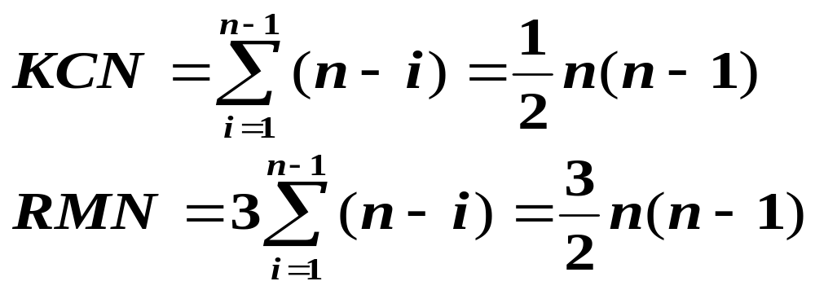
最坏的情形是算法执行n-1趟起泡,第i趟 (1≤ i< n) 做 n- i 次排序码比较, 执行 n-i 次对象交换。这样在最坏情形下总的排序码比较次数KCN和对象移动次数RMN为：
起泡排序是一个稳定的排序方法。
时间复杂度为O(n²)。

Slide 42
快速排序 (Quick Sort)
基本思想是任取待排序对象序列中的某个对象 (例如取第一个对象) 作为基准, 按照该对象的排序码大小,将整个对象序列划分为左右两个子序列：
  左侧子序列中所有对象的排序码都小于或等于基准对象的排序码
  右侧子序列中所有对象的排序码都大于基准对象的排序码

Slide 43
基准对象则排在这两个子序列中间(这也是该对象最终应安放的位置)。
然后分别对这两个子序列重复施行上述方法，直到所有的对象都排在相应位置上为止。
基准对象也称为枢轴（或支点）记录。

Slide 44
快速排序算法描述
QSort ( List ) {
if ( List的长度大于1) {
将序列List划分为两个子序列
LeftList 和 Right List;
QSort ( LeftList );
QSort ( RightList );
将两个子序列 LeftList 和 RightList
合并为一个序列List;
}
}

Slide 45
一趟快速排序的具体做法是：
设两个指针low和high，设枢轴记录的关键字为pivotkey，首先从high所指位置起向前搜索找到第一个关键字小于pivotkey的记录和枢轴记录互相交换，然后从low所指位置起向后搜索，找到第一个关键字大于pivotkey的记录和枢轴记录互相交换，重复这两步直至low=high为止。

Slide 46
一趟快速排序（指针所指记录和枢轴记录作交换）的算法：
int Partition (SqList &L,int low,int high){
pivotkey=L.r[low].key;
while (low<high){
while(low<high && L.r[high].key>=pivotkey) --high;
L.r[low]↔L.r[high];
while(low<high && L.r[low].key<=pivotkey) ++low;
L.r[low]↔L.r[high];
}
return low;
}//Partition

Slide 47
快速排序的过程
pivotkey
21
25
49
25*
16
08
初始关键字
low
high
一次交换
08
25
49
25*
16
21
low
high
二次交换
08
21
49
25*
16
25
low
high
三次交换
08
16
49
25*
25
21
low
high
四次交换
08
16
21
25*
49
25
low
high
完成一趟排序
08
16
21
25*
49
25
low
high

Slide 48
实际上排序过程中不用每次交换枢轴记录和指针所指记录，当一趟排序算法结束时（即low=high）的位置是枢轴记录的最后位置。故先将枢轴记录保存在r[0]位置上，排序过程中只作r[low]或r[high]记录的移动，待一趟排序结束后再将枢轴记录移至正确位置上。

Slide 49
一趟快速排序（指针所指记录和枢轴记录不作交换）的算法：
int Partition (SqList &L,int low, int high){
L.r[0]=L.r[low]; //子表的第一个记录作基准对象
pivotkey=L.r[low].key; //基准对象关键字
while (low<high){
while (low<high && L.r[high].key>=pivotkey) --high;
L.r[low]=L.r[high]; //小于基准对象的移到区间的左侧
while (low<high && L.r[low].key<=pivotkey) ++low;
L.r[high]=L.r[low]; //大于基准对象的移到区间的右侧
}
L.r[low]=L.r[0];
return low;
}//Partition

Slide 50
快速排序的过程
pivotkey
21
25
49
25*
16
08
初始关键字
low
high
一次交换
21
08
25
49
25*
16
low
high
二次交换
08
49
25*
16
25
low
high
三次交换
08
16
49
25*
25
low
high
四次交换
08
16
25*
49
25
low
high
完成一趟排序
08
16
21
25*
49
25
low
high

Slide 51
08
16
21
25*
49
25
完成一趟排序
分别进行快速排序
08
16
21
25
25*
49
有序序列
08
16
21
25
25*
49

Slide 52
快速排序的算法
void QSort ( SqList &L, int low, int high ){
//在序列low∼high 中递归地进行快速排序
if ( low < high) {
pivotloc= Partition (L, low, high); //划分
QSort ( L, low, pivotloc-1); //对左序列同样处理
QSort ( L, pivotloc+1, high); //对右序列同样处理
}
}//QSort
void QuickSort (SqList &L){
QSort(L,1,L.length);
}//QuickSort

Slide 53
算法quicksort是一个递归的算法, 其递归树如图所示。
算法partition利用序列第一个对象作为基准，将整个序列划分为左右两个子序列。算法中执行了一个循环, 只要是排序码小于基准对象排序码的对象都移到序列左侧, 最后基准对象安放到位, 函数返回其位置。
21
08
25*
16
25
49

Slide 54
算法分析
快速排序的趟数取决于递归树的高度。
如果每次划分对一个对象定位后, 该对象的左侧子序列与右侧子序列的长度相同, 则下 一步将是对两个长度减半的子序列进行排序, 这是最理想的情况。
在 n个元素的序列中, 对一个对象定位所需时间为 O(n)。若设 t (n) 是对 n 个元素的序列进行排序所需的时间, 而且每次对一个对象正确定位后, 正好把序列划分为长度相等的两个子序列, 此时, 总的计算时间为：

Slide 55
  T(n) ≤ cn + 2T(n/2 ) // c 是一个常数
    ≤ cn + 2 ( cn/2 + 2T(n/4) ) = 2cn + 4T(n/4)
    ≤ 2cn + 4 ( cn/4 +2T(n/8) ) = 3cn + 8T(n/8)
    ………
    ≤ cn log₂n + nT(1) = O(n log₂n )
可以证明, 函数quicksort的平均计算时间也是O(nlog₂n)。实验结果表明: 就平均计算时间而言, 快速排序是所有内排序方法中最好的一个。
快速排序是递归的，需要有一个栈存放每层递归调用时的指针和参数。

Slide 56
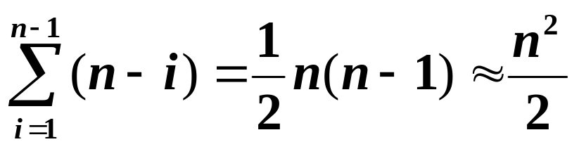
最大递归调用层次数与递归树的高度一致,理想情况为 ⎡log₂(n+1)⎤ 。因此，要求存储开销为 O(log₂n)。
在最坏的情况, 即待排序对象序列已经按其排序码从小到大排好序的情况下, 其递归树成为单支树, 每次划分只得到一个比上一次少一个对象的子序列。总的排序码比较次数将达
快速排序是一种不稳定的排序方法。

Slide 57
选择排序
基本思想 每一趟 (例如第 i 趟,
i = 0, 1, …, n-2) 在后面 n-i 个待排序
记录中选出排序码最小的记录, 作为
有序序列中的第 i 个记录。待到第
n-2 趟作完, 待排序记录只剩下1个,
就不用再选了。

Slide 58
直接选择排序 (Select Sort)
直接选择排序是一种简单的排序方法, 它的基本步骤是：
  在一组对象 V[i]～V[n-1] 中选择具有最小排序码的对象；
  若它不是这组对象中的第一个对象, 则将它与这组对象中的第一个对象对调;
  在这组对象中剔除这个具有最小排序码的对象。在剩下的对象V[i+1]～V[n-1]中重复执行第①、②步, 直到剩余对象只有一个为止。

Slide 59

直接选择排序的过程
49
初始
21
25
25*
16
08
0 1 2 3 4 5
49
最小者 08
交换21,08
i = 0
21
25
25*
16
08
49
最小者 16
交换25,16
i = 1
25
25*
16
21
08
49
最小者 21
交换49,21
i = 2
25*
25
21
16
08

Slide 60
最小者 25*
无交换
49
i = 3
16
21
25*
25
08
0 1 2 3 4 5
49
最小者 25
无交换
i = 4
16
21
25*
25
08
49
结果
16
21
25*
25
08
各趟排序后的结果

Slide 61
直接选择排序的算法
typedef int SortData;
void SelectSort ( SortData V[ ], int n ) {
for ( int i = 0; i < n-1; i++ ) {
int k = i; //选择具有最小排序码的对象
for ( int j = i+1; j < n; j++)
if ( V[j] < V[k] )
k = j; //当前具最小排序码的对象
if ( k != i ) //对换到第 i 个位置
Swap ( V[i], V[k] );
}
}

Slide 62
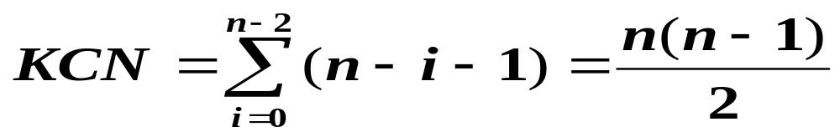
直接选择排序的排序码比较次数 KCN 与对象的初始排列无关。设整个待排序对象序列有 n 个对象, 则第 i 趟选择具有最小排序码对象所需的比较次数总是 n-i-1 次。总的排序码比较次数为
对象的移动次数与对象序列的初始排列有关。当这组对象的初始状态是按其排序码从小到大有序的时候, 对象的移动次数RMN = 0，达到最少。
最坏情况是每一趟都要进行交换，总的对象移动次数为 RMN = 3(n-1)。
直接选择排序是一种不稳定的排序方法。

Slide 63
树形选择排列(Tree Selection Sort)
树形选择排列(Tree Selection Sort)又称锦标赛排列(Tournament Sort)的基本思想是：如果a>b，b>c则a>c即关系的可传递性，来减少关键字比较的次数。

Slide 64
冠军
BAO
BAO
DIAO
CHA
BAO
DIAO
WANG
ZHAO
CHA
LIU
BAO
DIAO
YANG
XUE
WANG
求锦标赛冠军过程

Slide 65
亚军
CHA
CHA
DIAO
CHA
LIU
DIAO
WANG
ZHAO
CHA
LIU
＊
DIAO
YANG
XUE
WANG
求锦标赛亚军过程
求亚军时只需将冠军输出并将其原位置改为关键字的“最大”或“最小”值，再从该位置开始依次和兄弟比较，直至选出亚军

Slide 66
重复使用此方法可依次选出从小到大的所有关键字。
由排序过程可知，含有n个叶子节点的完全二叉树的深度为log₂n+1,则选择排序的每一趟都需作log₂n次比较，排序的时间复杂度O(nlog₂n)。
树形选择排序的缺点是：需要辅助存储空间较多，和最大值作多余的比较等等。

Slide 67
堆排序( Heap sort )
堆 ( Heap )设有一个关键字集合，按完全二叉树的顺序存储方式存放在一个一维数组中。对它们从根开始，自顶向下，同一层自左向右从 1开始连续编号。若满足
K_{i} ≤ K_{2i} && K_{i} ≤ K_{2i+1}
或 K_{i} ≥ K_{2i} && K_{i} ≥ K_{2i+1},
则称该关键字集合构成一个堆。
前者成为最小堆，后者称为最大堆。

Slide 68
09
87
17
65
78
53
23
45
78
87
45
65
09
31
53
31
17
23
完全二叉树
顺序表示
K_{i} ≤ K_{2i} &&
K_{i} ≤ K_{2i+1}
完全二叉树
顺序表示
K_{i} ≥ K_{2i} &&
K_{i} ≥ K_{2i+1}
对应的数组：
09 17 65 23 45 78 87 53 31
87 78 53 45 65 09 31 17 23
1 2 3 4 5 6 7 8 9

Slide 69
堆排序 (Heap Sort)
利用堆及其运算, 可以很容易地实现选择排序的思路。
堆排序分为两个步骤
  根据初始输入数据，利用堆的调整算法 HeapAdjust( ) 形成初始堆;
  通过一系列的对象交换和重新调整堆进行排序。

Slide 70
小顶堆的自上而下调整过程
09
53
17
17
65
17
65
53
65
23
45
78
87
23
45
78
87
23
45
78
87
53
其中第二步--调整的过程为：输出堆顶元素后用堆中最后一个元素替代，再自上而下调整。调整时堆顶元素和左右子比较，若大于左右子则和左右子中较小的交换，直至叶子节点。
17
23
65
53
45
78
87

Slide 71
初始小顶堆的建立过程
将一无序序列看成一个完全二叉树，则最后一个非终端结点是第⎣n/2⎦个元素，则从该元素开始自下向上逐步调整为小顶堆
53
53
i
i
17
78
17
78
23
45
65
87
09
45
65
87
09
23
i = 4
i = 3

Slide 72
i
53
53
17
65
i
09
65
09
45
78
87
17
45
78
87
23
23
i = 2

Slide 73
i
53
i
09
09
65
53
65
17
45
78
87
17
45
78
87
23
23
i = 1

Slide 74
09
09
i
17
65
17
65
53
45
78
87
i
23
45
78
87
23
53
建成堆

Slide 75
堆排序算法
假设对给定无序序列要求使用堆排序使得结果记录由小到大排列：如果能建立好一个大顶堆，则可以交换第一和最后一个元素，最后一个元素就已经在他应在的位置上，而前n-1个元素使用一次调整算法又可成为一个大顶堆，则再交换第一和倒数第二个元素，再调整，依此类推可得最终序列。

Slide 76
大顶堆的调整算法：
typedef SqList HeapType;
void HeapAdjust (HeapType &H, int s, int m){
//设大顶堆为H.r[s..m]，且H.r[s]需要调整
rc=H.r[s];
for (j=2*s;j<=m;j*=2){
if(j<m && LT(H.r[j].key,H.r[j+1].key)) ++j;
if(!LT(rc.key,H.r[j].key)) break;
H.r[s]=H.r[j];s=j;
}
H.r[s]=rc;
}//HeapAdjust

Slide 77
堆的建立和排序
void HeapSort (HeapType &H) {
for (i=H.length/2;i>0;--i) //建立堆
HeapAdjust (H,j,H.length);
for (i=H.length;i>1;--i) { //排序
H.r[1]←→H.r[i];
HeapAdjust (H,1,i-1);
}
}//HeapSort

Slide 78
初始大顶堆的建立过程
1
1
21
i
i
21
2
2
3
3
25
49
25
49
4
5
6
4
5
6
25*
16
08
25*
16
08
初始排序码集合
i = 3 时的局部调整

Slide 79
1
0
i
21
49
2
1
3
2
25
49
25
21
4
5
6
3
4
5
25*
16
08
25*
16
08
i = 2 时的局部调整
i = 1 时的局部调整
形成最大堆

Slide 80
基于初始堆(大顶堆)进行堆排序
最大堆堆顶V[1]具有最大的排序码, 将V[1]与 V[n]对调, 把具有最大排序码的对象交换到最后, 再对前面的n-1个对象, 使用堆的调整算法HeapAdjust(1, n-1), 重新建立最大堆, 具有次最大排序码的对象又上浮到V[1]位置。
再对调V[1]和V[n-1],调用HeapAdjust(1, n-2), 对前n-2个对象重新调整，…。
如此反复执行，最后得到全部排序好的对象序列。这个算法即堆排序算法，

Slide 81

基于初始堆进行堆排序
1
1
49
08
2
2
3
3
25
21
25
21
4
5
6
4
5
6
25*
16
08
25*
16
49
49 25 21 25* 16 08
08 25 21 25* 16 49
初始最大堆
交换 1 号与 6 号对象,
6 号对象就位

Slide 82
1
1
25
16
2
2
3
3
25*
21
25*
21
4
5
6
4
5
6
08
16
49
08
25
49
25 25* 21 08 16 49
16 25* 21 08 25 49
从 1 号到 5 号 重新
调整为最大堆
交换 1 号与 5 号对象,
5 号对象就位

Slide 83
1
1
25*
08
2
2
3
3
16
21
16
21
4
5
6
4
5
6
08
25
49
25*
25
49
25* 16 21 08 25 49
08 16 21 25* 25 49
从 1 号到 4 号 重新
调整为最大堆
交换 1 号与 4 号对象,
4 号对象就位

Slide 84
1
1
21
08
2
2
3
3
16
08
16
21
4
5
6
4
5
6
25*
25
49
25*
25
49
21 16 08 25* 25 49
08 16 21 25* 25 49
从 1 号到 3 号 重新
调整为最大堆
交换 1 号与 3 号对象,
3 号对象就位

Slide 85
1
1
16
08
2
2
3
3
08
21
16
21
4
5
6
4
5
6
25*
25
49
25*
25
49
16 08 21 25* 25 49
08 16 21 25* 25 49
从 1 号到 2 号 重新
调整为最大堆
交换 1 号与 2 号对象,
2 号对象就位

Slide 86
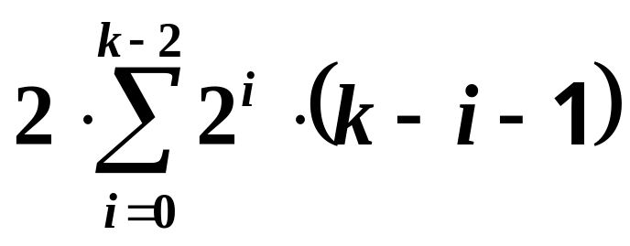
堆排序的算法分析
若设堆中有 n 个结点, 且 2^{k-1} ≤ n < 2^{k}, 则对应的完全二叉树有 k 层。在第 i 层上的结点数 ≤ 2^{i} (i = 0, 1, …, k-1)。 在第一个形成初始堆的 for 循环中对每一个非叶结点调用了 一次堆调整算法HeapAdjust( ), 因此该循环所用的计算时间为：
其中, i 是层序号, 2^{i} 是第 i 层的最大结点数, (k-i-1)是第 i 层结点能够移动的最大距离。

Slide 87
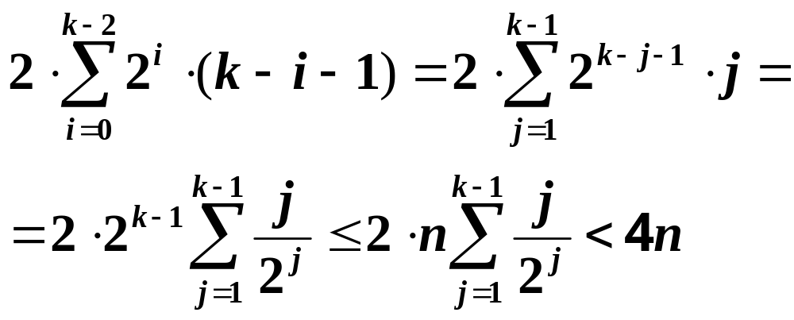
第二个for循环中调用了n-1次HeapAdjust( )算法, 该循环的计算时间为O(nlog₂n)。因此, 堆排序的时间复杂性为O(nlog₂n)。
该算法的附加存储主要是在第二个for循环中用来执行对象交换时所用的一个临时空间。因此，该算法的空间复杂性为O(1)。
堆排序是一个不稳定的排序方法。

Slide 88
归并排序 (Merge Sort)
归并将两个或两个以上的有序表合并成一个新的有序表。
两路归并 (2-way merging)原始序列initList[ ]中两个有序表 initList[l] … initList[m]和initList[m+1] … initList[n]，它们可归并成一个有序表, 存于另一对象序列mergedList的 l … n 中。

Slide 89
left mid mid+1 right
initList
08 21 25 25* 49 62 72 93
16 37 54
i
j
left right
mergeList
08 16 21 25 25* 37 49 54 62 72 93
k
设变量 i 和 j 是表initList[l … m]和initList [m+1… n]的当前检测指针。k 是存放指针。
  当 i 和 j 都在两个表的表长内变化时, 根据对应项的排序码的大小, 依次把排序码小的对象排放到新表 k 所指位置中；
  当 i 与 j 中有一个已经超出表长时，将另一 个表中的剩余部分照抄到新表中。

Slide 90
两路归并一趟算法
typedef int SortData;
void merge ( SortData InitList[ ], SortData mergedList[ ],
int left, int mid, int right ) {
int i = left, j = mid+1, k = left;
while ( i <= mid && j <= right ) //两两比较将较小的并入
if ( InitList[i] <= InitList[j] )
{ mergedList [k] = InitList[i]; i++; k++; }
else
{ mergedList [k] = InitList[j]; j++; k++; }
while ( i <= mid )
{ mergedList[k] = InitList[i]; i++; k++; }//将mid前剩余的并入
while ( j <= right )
{ mergedList[k] = InitList[j]; j++; k++; } //将mid后剩余的并入
}

Slide 91
一趟归并排序的情形
设initList[0]到initList[n-1]中 n 个对象已经分为一些长度为 len 的归并项, 将这些归并项两两归并, 归并成长度为 2len 的归并项, 结果放到mergedList[ ]中。
如果n不是2len的整数倍, 则一趟归并到最后,可能遇到两种情形：
  剩下一个长度为len的归并项和另一个长度不足len的归并项, 可用merge算法将它们归并成一个长度小于 2len 的归并项。
  只剩下一个归并项，其长度小于或等于 len, 将它直接抄到MergedList[ ]中。

Slide 92
迭代的归并排序算法
迭代的归并排序算法就是利用两路归并过程进行排序的。其基本思想是：
假设初始对象序列有 n 个对象，首先把它看成是 n 个长度为 1 的有序子序列 (归并项)，先做两两归并，得到 ⎡n / 2⎤ 个长度为 2 的归并项 (如果 n 为奇数，则最后一个有序子序列的长度为1)；再做两两归并，…，如此重复，最后得到一个长度为 n 的有序序列。

Slide 93
迭代的归并排序算法
21
25
49
25*
93
62
72
08
37
16
54
len=1
21
25
25*
49
62
93
08
72
16
37
54
len=2
21
25
25*
49
08
62
72
93
16
37
54
len=4
08
21
25
25*
49
62
72
93
16
37
54
len=8
08
16
21
25
25*
37
49
54
62
72
93
len=16

Slide 94
void MergePass ( SortData initList[ ], SortData mergedList[ ], int len ) {
int i = 0;
while (i+2*len-1 <= n-1) {
merge( initList, mergedList,
i, i+len-1, i+2*len-1);
i += 2 * len; //循环两两归并
}
if ( i+len <= n-1 )
merge( initList, mergedList, i, i+len-1, n-1);
else for ( int j = i; j <= n-1; j++)
mergedList [j] = initList[j];
}

Slide 95
归并排序的主算法
void MergeSort ( SortData initList[ ], int n ) {
//按对象排序码非递减的顺序对表中对象排序
SortData tempList[n];
int len = 1;
while ( len < n ) {
MergePass ( initList, tempList, len );
len *= 2;
MergePass ( tempList, initList, len );
len *= 2;
}
}

Slide 96
在迭代的归并排序算法中, 函数MergePass( ) 做一趟两路归并排序, 要调用merge ( )函数 ⎡n/(2*len)⎤ ≈ O(n/len) 次, 函数MergeSort( )调用MergePass( )正好⎡log₂n⎤ 次,而每次merge( )要执行比较O(len)次, 所以算法总的时间复杂度为O(nlog₂n)。
归并排序占用附加存储较多, 需要另外一个与原待排序对象数组同样大小的辅助数组。这是这个算法的缺点。
归并排序是一个稳定的排序方法。

Slide 97
基数排序
  多关键字排序
例 对52张扑克牌按以下次序排序：
♣2<♣3<……<♣A<♦2<♦3<……<♦A<
♥2<♥3<……<♥A<♠2<♠3<……<♠A
两个关键字：花色（ ♣<♦<♥<♠ ）
面值（2<3<……<A）
并且“花色”地位高于“面值”
    多关键字排序方法
      最高位优先法（MSD)：先对最高位关键字k1（如花色）排序，将序列分成若干子序列，每个子序列有相同的k1值；然后让每个子序列对次关键字k2（如面值）排序，又分成若干更小的子序列；依次重复，直至就每个子序列对最低位关键字kd排序；最后将所有子序列依次连接在一起成为一个有序序列

Slide 98
      最低位优先法(LSD)：从最低位关键字kd起进行排序，然后再对高一位的关键字排序，……依次重复，直至对最高位关键字k1排序后，便成为一个有序序列
两种方法的比较：
MSD进行排序，必须将序列逐层分割成若干子序列,然后对各子序列分别进行排序；而按LSD进行排序时，不必分成子序列，对每个关键字都是整个序列参加排序，但每一趟只能使用稳定的排序方法，也可以通过若干次“分配”和“收集”来实现排序。

Slide 99
  链式基数排序
    基数排序：借助“分配”和“收集”对单逻辑关键字进行排序的一种方法
    链式基数排序方法：用链表作存储结构的基数排序
      设置10个队列，f[i]和e[i]分别为第i个队列的头指针和尾指针
      第一趟分配对最低位关键字（个位）进行，改变记录的指针值，将链表中记录分配至10个链队列中，每个队列记录的关键字的个位相同
      第一趟收集是改变所有非空队列的队尾记录的指针域，令其指向下一个非空队列的队头记录，重新将10个队列链成一个链表
      重复上述两步，进行第二趟、第三趟分配和收集，分别对十位、百位进行，最后得到一个有序序列

Slide 100
例：
初始状态：
278
109
063
930
589
184
505
269
008
083
e[0]
e[1]
e[2]
e[3]
e[4]
e[5]
e[6]
e[7]
e[8]
e[9]
一趟分配
269
083
008
589
930
063
184
505
278
109
f[0]
f[1]
f[2]
f[3]
f[4]
f[5]
f[6]
f[7]
f[8]
f[9]
一趟收集：
930
063
083
184
505
278
008
109
589
269

Slide 101
一趟收集：
930
063
083
184
505
278
008
109
589
269
e[0]
e[1]
e[2]
e[3]
e[4]
e[5]
e[6]
e[7]
e[8]
e[9]
109
589
二趟分配
008
269
184
505
930
063
278
083
f[0]
f[1]
f[2]
f[3]
f[4]
f[5]
f[6]
f[7]
f[8]
f[9]
二趟收集：
505
008
109
930
063
269
278
083
184
589

Slide 102
二趟收集：
505
008
109
930
063
269
278
083
184
589
e[0]
e[1]
e[2]
e[3]
e[4]
e[5]
e[6]
e[7]
e[8]
e[9]
083
三趟分配
063
184
278
589
008
109
269
505
930
f[0]
f[1]
f[2]
f[3]
f[4]
f[5]
f[6]
f[7]
f[8]
f[9]
三趟收集：
008
063
083
109
184
269
278
505
589
930

Slide 103
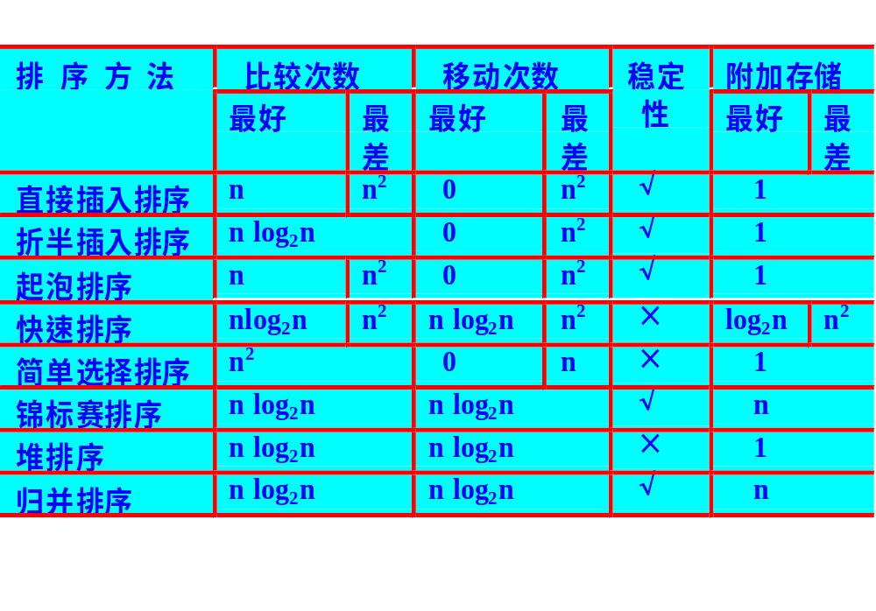
各种排序方法的比较

